Slide 1


Perzeptron
SD62-1 Dr. Lingquan Zhao
06.03.2024

Slide 2

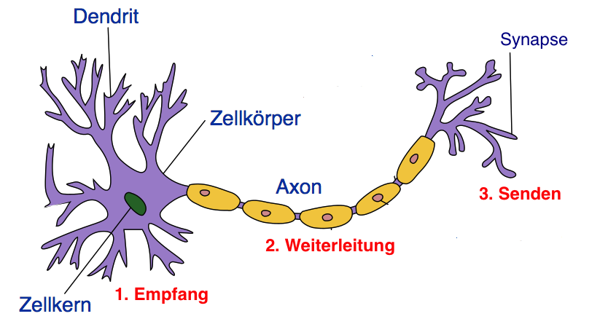
Neuron im Nervensystem
Threshold: Schwellenwert (m.)
Frank Rosenblatt, 1957
Neuron im Nervensystem: viele Inputs, ein Output.

Slide 3
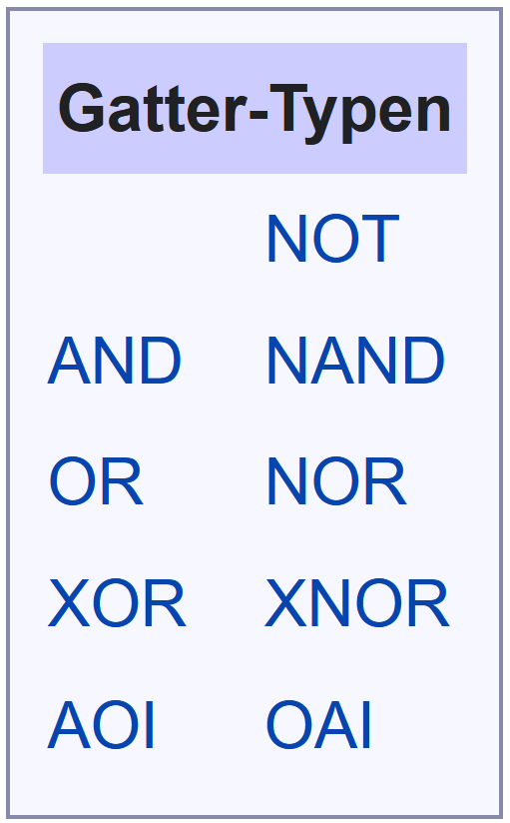

Logikgatter
Logikgatter
Notes:
Grundlegende Logikgatter

Slide 4
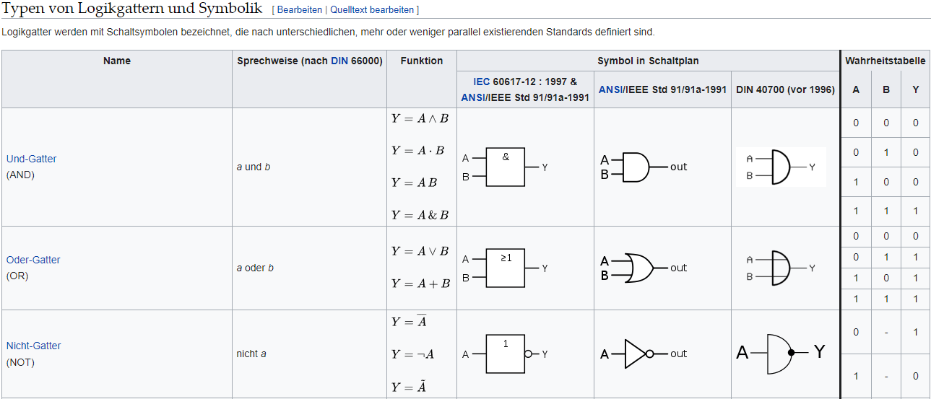
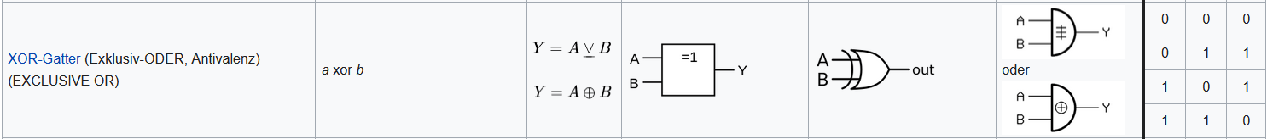
Logikgatter
wikipedia.

Slide 5
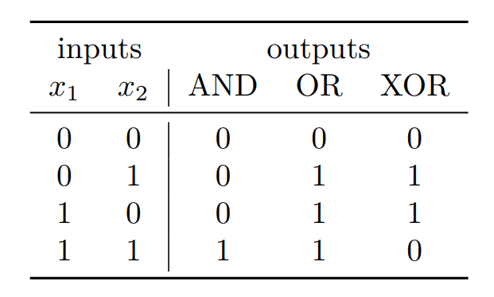
Logikgatter
Perzeptron
AND, OR & XOR-Operationen

Slide 6

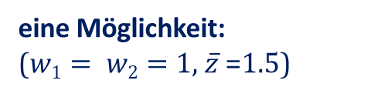
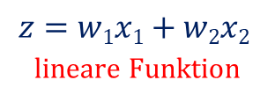
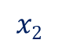
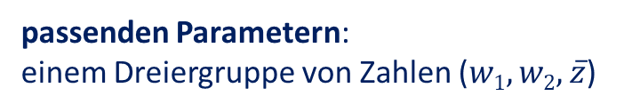
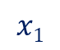
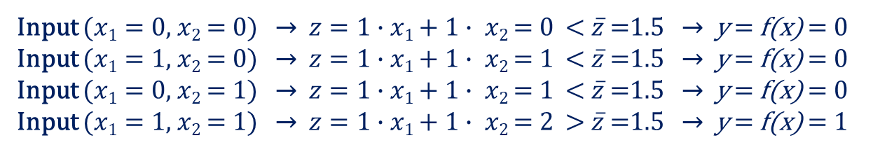
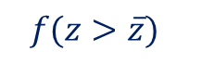
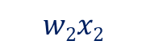
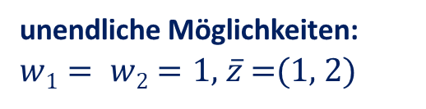
Und-Perzeptron
Input Schicht
Output Schicht
passenden Parametern:
einem Dreiergruppe von Zahlen ($w1, w2,$ $\overline{z}$)
$$x1$$
$$w1x1$$
$$z=w1x1+w2x2$$
lineare Funktion
$$f(z>\overline{z})$$
Outputs (y)
Aktivierungsfunktion
$$x2$$
$$w2x2$$
Input ($x1=0,$ $x2$ = 0) → $z=1∙x1$ + 1 $∙ x2$ = 0 < $\overline{z}$=1.5 → y = f(x) = 0
Input ($x1=1,$ $x2$ = 0) → $z=1∙x1$ + 1 $∙ x2$ = 1 < $\overline{z}$=1.5 → y = f(x) = 0
Input ($x1=0,$ $x2$ = 1) → $z=1∙x1$ + 1 $∙ x2$ = 1 < $\overline{z}$=1.5 → y = f(x) = 0
Input ($x1=1,$ $x2$ = 1) → $z=1∙x1$ + 1 $∙ x2$ = 2 > $\overline{z}$=1.5 → y = f(x) = 1
eine Möglichkeit:
($w1= w2=1,$ $\overline{z}$=1.5)
unendliche Möglichkeiten:
$w1= w2=1,$ $\overline{z}$=(1, 2)

Slide 7
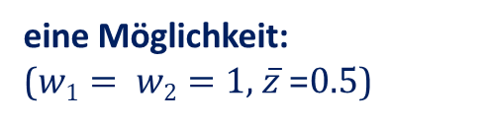
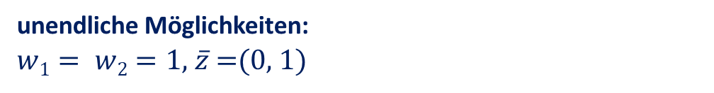
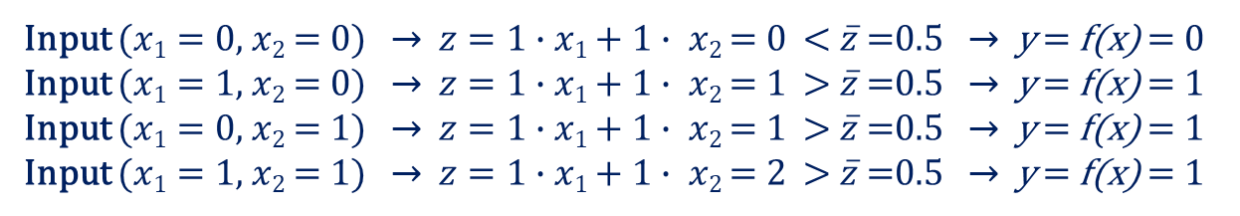
Oder-Perzeptron
Input Schicht
Output Schicht
passenden Parametern:
einem Dreiergruppe von Zahlen ($w1, w2,$ $\overline{z}$)
$$x1$$
$$w1x1$$
$$z=w1x1+w2x2$$
lineare Funktion
$$f(z>\overline{z})$$
Outputs (y)
Aktivierungsfunktion
$$x2$$
$$w2x2$$
Input ($x1=0,$ $x2$ = 0) → $z=1∙x1$ + 1 $∙ x2$ = 0 < $\overline{z}$=0.5 → y = f(x) = 0
Input ($x1=1,$ $x2$ = 0) → $z=1∙x1$ + 1 $∙ x2$ = 1 > $\overline{z}$=0.5 → y = f(x) = 1
Input ($x1=0,$ $x2$ = 1) → $z=1∙x1$ + 1 $∙ x2$ = 1 > $\overline{z}$=0.5 → y = f(x) = 1
Input ($x1=1,$ $x2$ = 1) → $z=1∙x1$ + 1 $∙ x2$ = 2 > $\overline{z}$=0.5 → y = f(x) = 1
eine Möglichkeit:
($w1= w2=1,$ $\overline{z}$=0.5)
unendliche Möglichkeiten:
$w1= w2=1,$ $\overline{z}$=(0, 1)

Slide 8
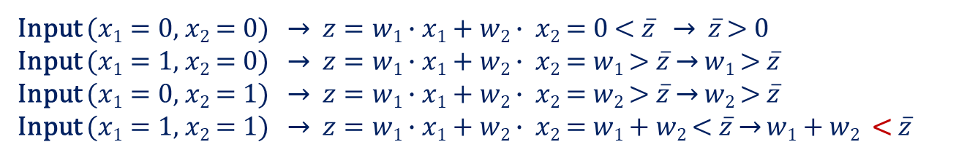
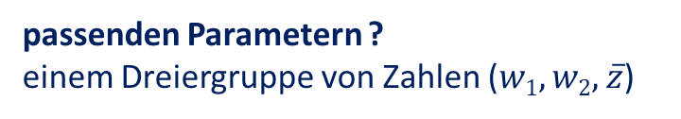
XOR-Perzeptron ?
Input Schicht
Output Schicht
passenden Parametern ?
einem Dreiergruppe von Zahlen ($w1, w2,$ $\overline{z}$)
$$x1$$
$$w1x1$$
$$z=w1x1+w2x2$$
lineare Funktion
$$f(z>\overline{z})$$
Outputs (y)
Aktivierungsfunktion
$$x2$$
$$w2x2$$
Input ($x1=0,$ $x2$ = 0) → $z=w1∙x1$ + $w2$ $∙ x2$ = 0 < $\overline{z}$ → $\overline{z}$ > 0
Input ($x1=1,$ $x2$ = 0) → $z=w1∙x1$ + $w2$ $∙ x2$ = $w1$ > $\overline{z}$→ $w1$ > $\overline{z}$
Input ($x1=0,$ $x2$ = 1) → $z=w1∙x1$ + $w2$ $∙ x2$ = $w2$ > $\overline{z}$→ $w2$ > $\overline{z}$
Input ($x1=1,$ $x2$ = 1) → $z=w1∙x1$ + $w2$ $∙ x2$ = $w1$ + $w2$ < $\overline{z}$→ $w1$ + $w2$ < $\overline{z}$
Es widerspricht den bisherigen Ergebnissen.

Slide 9
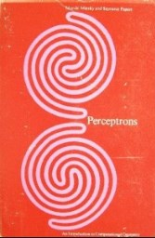
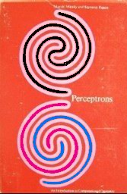
XOR-Perzeptron
Perzeptron hatte bestimmte spezifische Unzulänglichkeiten, ein einschichtiges neuronales Netzwerk nicht kann:
Lernen, das XOR-Gatter zu simulieren
auf der Grundlage der (digitalen) Konnektivität solche Figuren unterscheiden wie:
Eine zusammenhängende Spiralregion
Zwei getrennte zusammenhängende Spiralregionen
Minsky & Papert, 1969
Notes:
in der Mitte des letzten Jahrhunderts

Slide 10
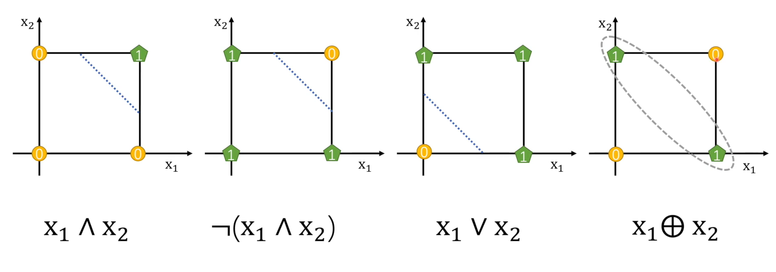
Logikgatter
0
0
0
0
0
0
0
Notes:
in der Mitte des letzten Jahrhunderts

Slide 11
XOR-Perzeptron
Es widerspricht den bisherigen Ergebnissen.
Gibt es Lösungen?

Slide 12
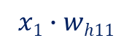
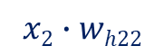
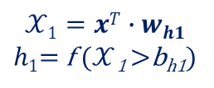

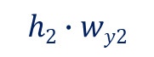

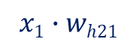

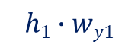
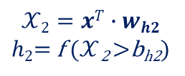
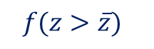
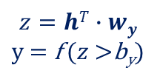
XOR-Perzeptron
Eine Lösung besteht darin, ein komplexeres Netz zu erstellen, indem man eine versteckte Schicht zwischen der Eingabe- und der Ausgabeschicht.
$$x1∙wh11$$
$$𝒳1=xT∙wh1$$
$h1$= f ($𝒳$₁ >b_{h1})
$$h1∙wy1$$
$$x1$$
$$x1∙wh21$$
$$z=hT∙wy$$
$y$ = f ($z$>b_{y})
$$f(z>\overline{z})$$
Outputs (y)
$$x2∙wh12$$
$$x2$$
$$𝒳2=xT∙wh2$$
$h2$= f ($𝒳$₂ >b_{h2})
$$x2∙wh22$$
$$h2∙wy2$$
Input Schicht
Output Schicht
versteckte Schicht
Notes:
Sowohl die Eingaben x als auch die Ausgaben y sind in gelabelten Trainingsdaten Daten.
unsere Knoten der verborgenen Schicht sind nur praktische mathematische Werkzeuge, die nichts mit der Realität zu tun haben.

Slide 13
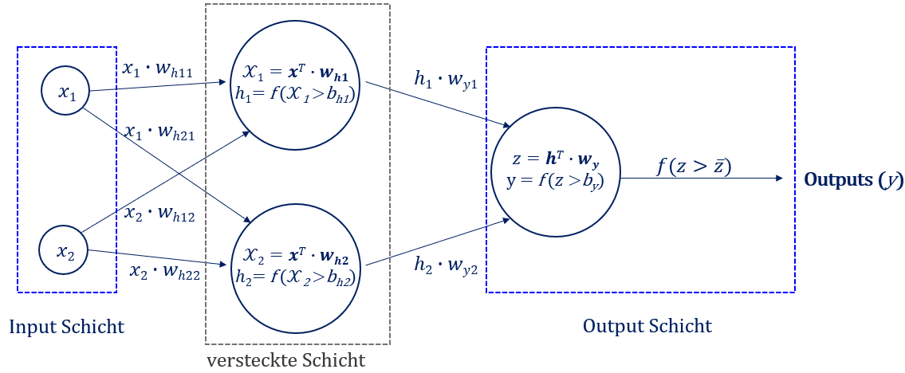
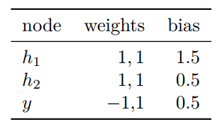
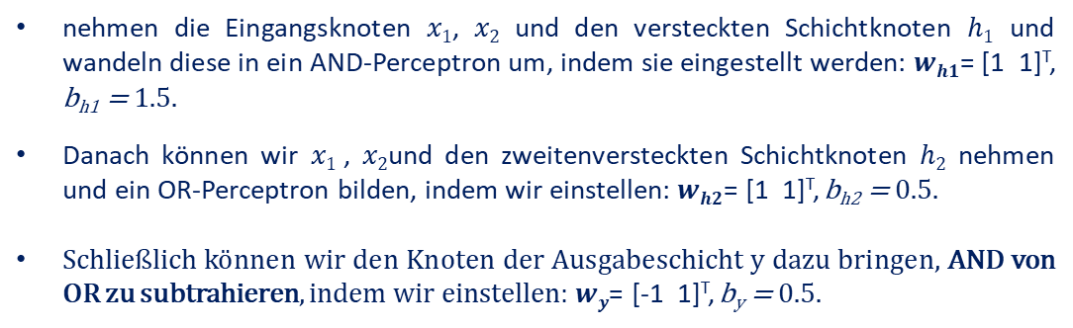
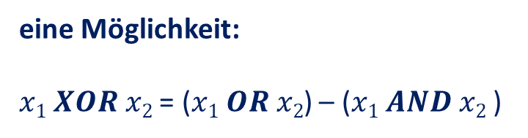
XOR-Perzeptron
Können wir diese Subtraktion irgendwie mit Hilfe des Netzes durchführen?
AND, OR & XOR-Operationen
eine Möglichkeit:
$x1 XOR x2$ = ($x1 OR x2$) – ($x1 AND x2$ )
nehmen die Eingangsknoten $x1$, $x2$ und den versteckten Schichtknoten $h1$ und wandeln diese in ein AND-Perceptron um, indem sie eingestellt werden: $wh1$= [1 1]^{T}, b_{h1} = 1.5.
Danach können wir $x1$, $x2$und den zweitenversteckten Schichtknoten $h2$ nehmen und ein OR-Perceptron bilden, indem wir einstellen: $wh2$= [1 1]^{T}, b_{h2} = 0.5.
Schließlich können wir den Knoten der Ausgabeschicht y dazu bringen, AND von OR zu subtrahieren, indem wir einstellen:$wy$= [-1 1]^{T}, b_{y} = 0.5.
alle Parameter für das XOR-Perzeptron
Notes:
if we multiply all the weights and biases by a (positive) constant, the results are unaffected. Wenn wir alle Gewichte und Bias mit einer (positiven) Konstante multiplizieren, bleiben die Ergebnisse unverändert. Obwohl eine solche Flexibilität vorteilhaft erscheinen kann, deutet sie auch darauf hin, dass neuronale Netze anfällig für eine Überanpassung (overfitting) sind.
Der Aktivierungsprozess muss die beiden Werte "1" und "0" unverändert lassen, so dass wir b_{y} = 0.5 wählen können.

Slide 14
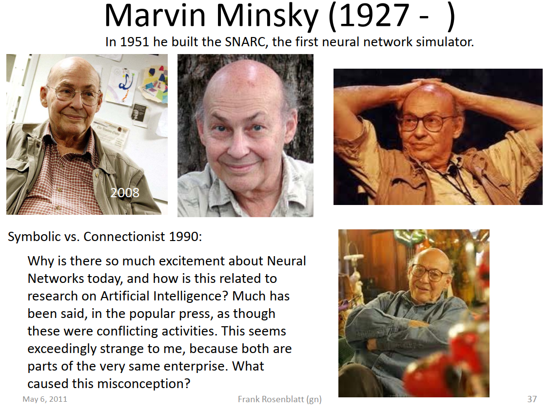
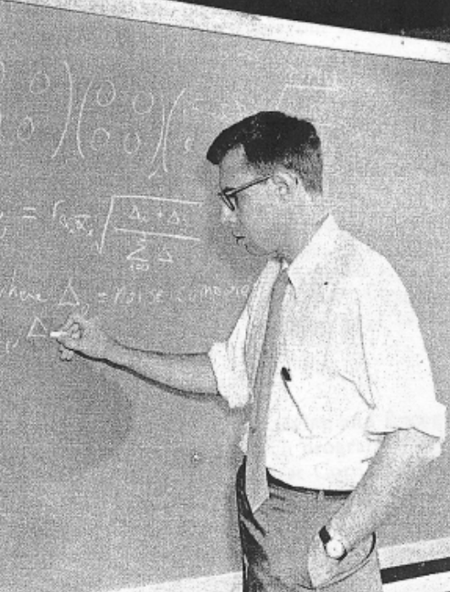
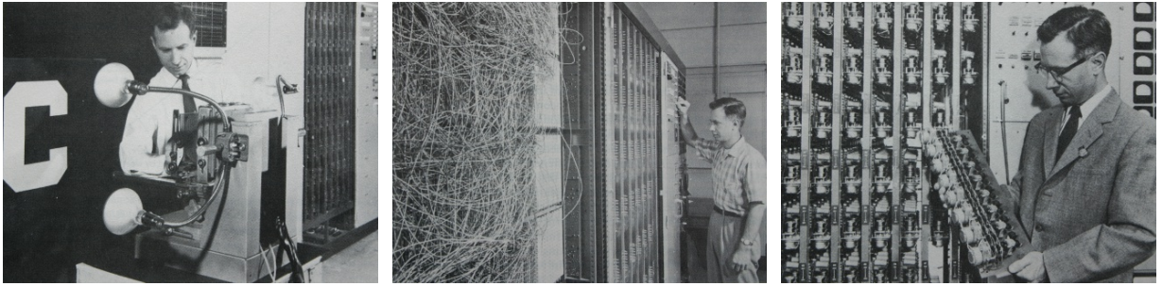

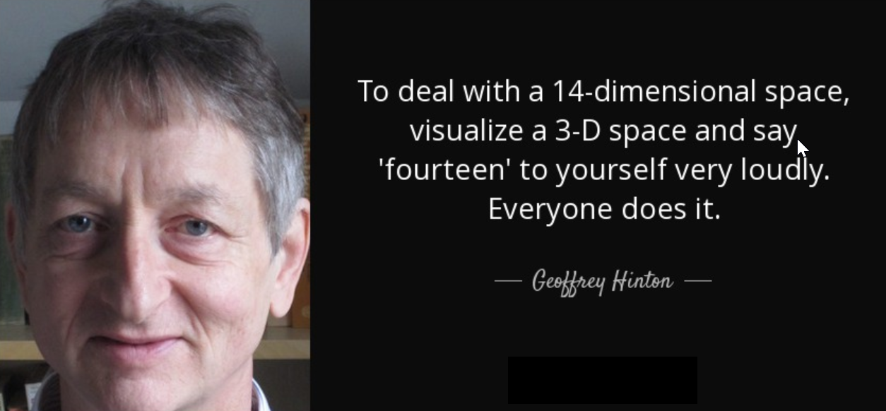

die großen Männer
Frank Rosenblatt (1928-1971): Psychologe
Geoff Hinton (1947- ): Psychologe
Bishop, 2006
Nets: www
Notes:
Wenn man sagt, dass jemand anderes schwächer ist, wird man selbst nicht stärker.

Slide 15
Marvin Minsky (1927-2016)
Folie von Prof. Nagy, 2011

Slide 16
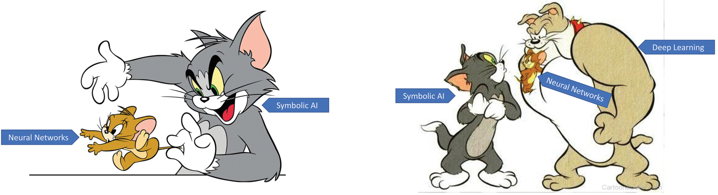
Geschichte der KI
(a)
(b)
Cartoon-Geschichte der KI: (a) Tom (symbolische KI) besiegt Jerry (neuronale Netze). (b) Spike (Deep Learning) hält Jerry und schlägt Tom
Kautz, H., 2022
Notes:
Künstliche Fähigkeit

Slide 17
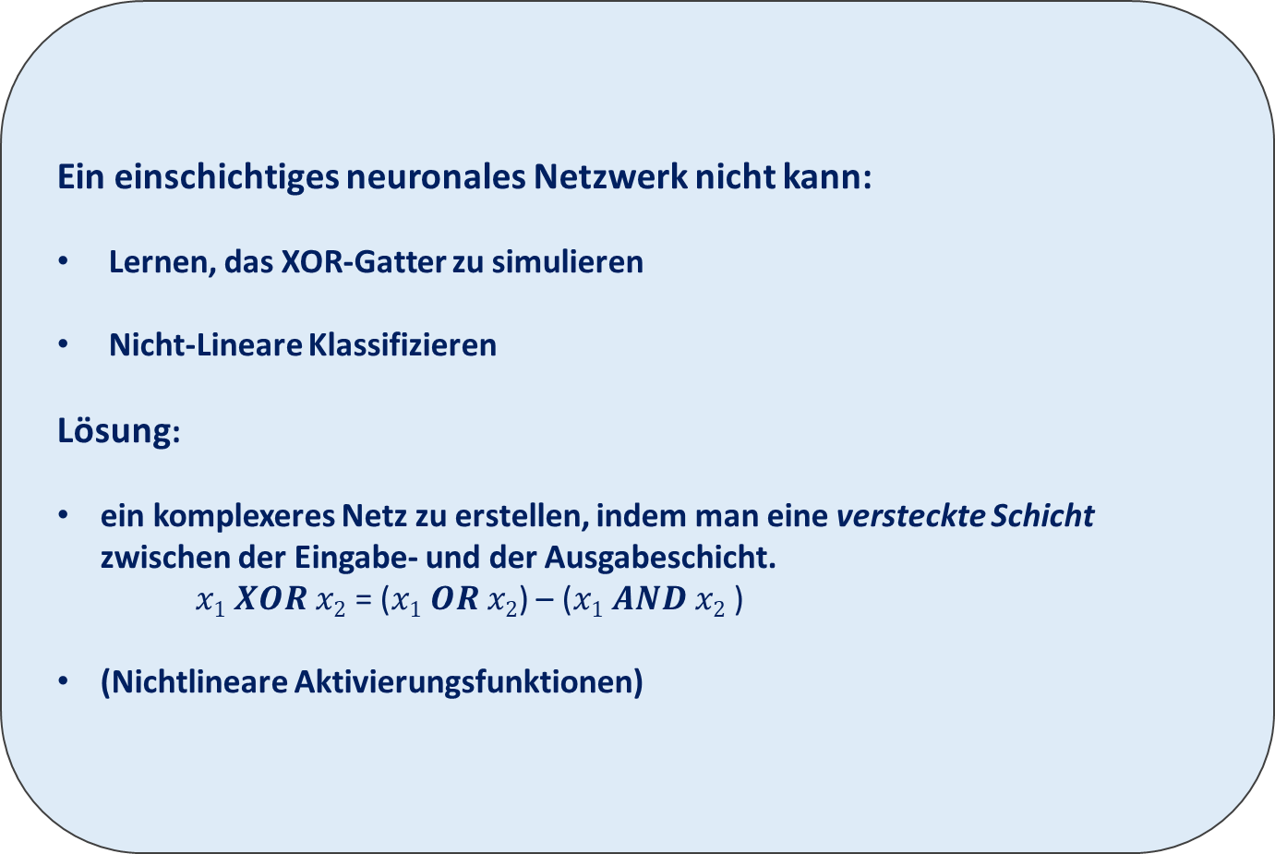
Ein einschichtiges neuronales Netzwerk nicht kann:
Lernen, das XOR-Gatter zu simulieren
Nicht-Lineare Klassifizieren
Lösung:
ein komplexeres Netz zu erstellen, indem man eine versteckte Schicht zwischen der Eingabe- und der Ausgabeschicht.
$x1 XOR x2$ = ($x1 OR x2$) – ($x1 AND x2$ )
(Nichtlineare Aktivierungsfunktionen)
Take Home Messages

Slide 18

Nächste Schritte:
Convolutional Neural Network (CNN)
„faltendes neuronales Netzwerk“
Rumelhart, 1986

Slide 19
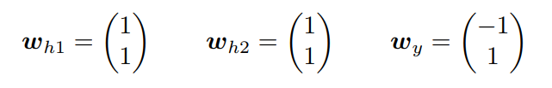
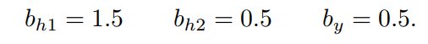
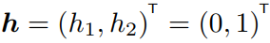
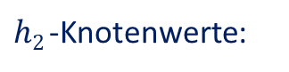
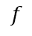
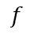
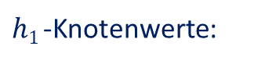

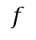
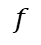

XOR-Perzeptron
Gewichte:
Bias:
$h1$-Knotenwerte:
$$f$$
$$f$$
$h2$-Knotenwerte:
$$2$$
$$f$$
$$2$$
$$2$$
$$f$$
$Output Schicht$:
$$f$$
$$f$$

Slide 20

Perzeptron
Notes:
Künstliche Fähigkeit

